Slide 1


Dashboard Data Kelistrikan PLN Kota Bandar Lampung
Ichwanul Kahfi Prasetya (06211840000014)
Tiaranisa’i Fadhilla (06211840000032)

Slide 2
Outline Presentasi
Pendahuluan
Metode Penelitian
Output Dashboard

Slide 3
01
Pendahuluan
Latar Belakang, Tujuan Penelitian, Manfaat

Slide 4
Energi listrik merupakan enerti listrik yang banyak dibutuhkan, mudah dalam distribusi, dan mudah diubah ke energi lain.
Bandar Lampung merupakan pusat jasa, perdagangan, dan perekonomian di Provinsi Lampung.
Kota Bandar Lampung membutuhkan banyak energi listrik untuk menunjang kegiatan operasional.
Kebutuhan listrik masyarakat dijamin oleh negara dengan hadirnya Perusahaan Listrik Negara (PLN) sebagai PKUK.
Latar Belakang

Slide 5

Tujuan Penelitian
Manfaat
Mengetahui variabel-variabel terkait kelistrikan
Menyusun database kelistrikan
Mengetahui statitika deskriptif data kelistrikan
Menyusun visualisasi data kelistrikan
Melakukan pemetaan terhadap data kelistrikan
Bagi peneliti, mengasah kemampuan dalam menyusun database, melakukan visualisasi dala, serta merancang Dashboard.
Bagi PT PLN UIW Lampung, mendapatkan Sistem Database dan Dashboard yang dapat digunakan untuk referensi dalam proses pengambilan keputusan mengenai kebijakan kelistrikan di Kota Bandar Lampung

Slide 6
02
Metode Penelitian
Variabel Penelitian,

Slide 7
Sumber Data
Variabel yang digunakan:
Jumlah Pelanggan (Pelanggan)
Daya Tersambung (10^6 VA)
Energi Terjual (106 kWh)
Pendapatan Penjualan (Rp. M)
Golongan tarif:
Pelayanan Sosial (S)
Rumah Tangga (R)
Bisnis (B)
Industri (I)
dan Kantor Pemerintah (P)
Data berasal dari data internal PLN Kota Bandar Lampung. Data bersumbar dari 3 ULP di Bandar Lampung:
ULP Karang
ULP Way Halim
ULP Teluk Betung.
Rentang waktu yang digunakan: 2013-2019

Slide 8
Struktur dan Sistem Database
Sheet JPel
Sheet DTer
Sheet ETer
Jumlah pelanggan per golongan tarif dan total
Daya tersambung per golongan tarif dan total
Energi terjual per golongan tarif dan total
Sheet PPen
Sheet Gabungan
Pendapatan penjualan per golongan tarif dan total
ULP, Tahun, Golongan tarif, Variabel (Jpel, Dter, Eter, Ppen). Sheet gabungan digunakan untuk visualisasi.

Slide 9
Output Dashboard
Home
Database
Deksripsi, anggota
4 TabPanel (berdasarkan variable)
Definisi
Visualisasi
Profil ULP, definisi variabel
4 TabPanel (berdasarkan variable)

Slide 10
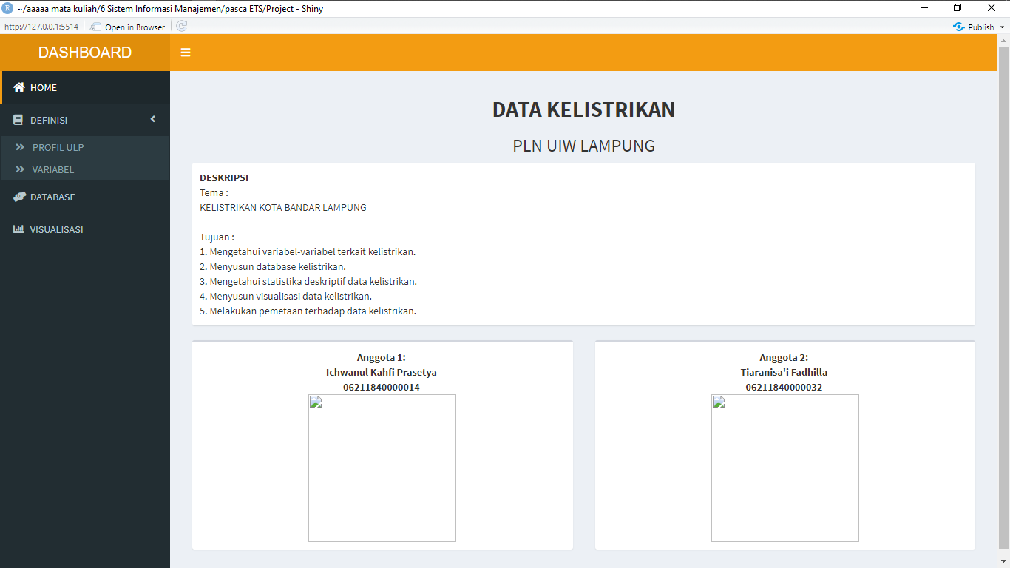
Output Dashboard
Sidebar
Judul Dashboard

Slide 11
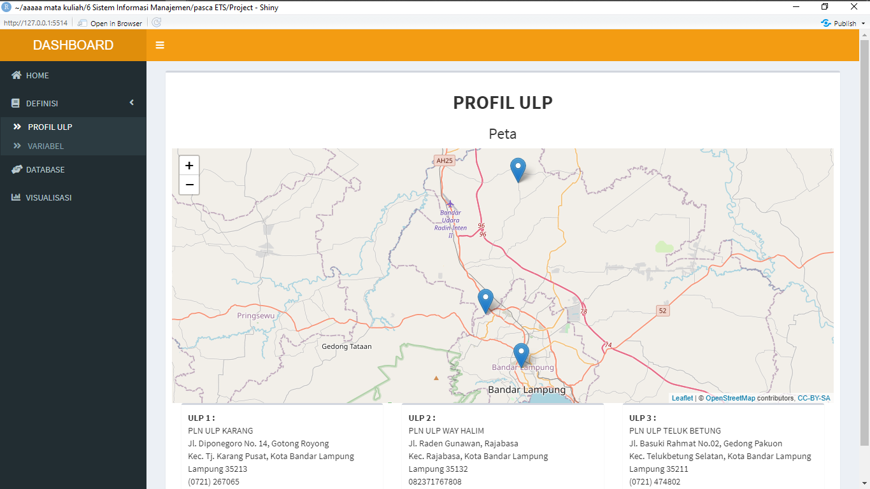
Output Dashboard
Profil 3 ULP dengan Peta

Slide 12
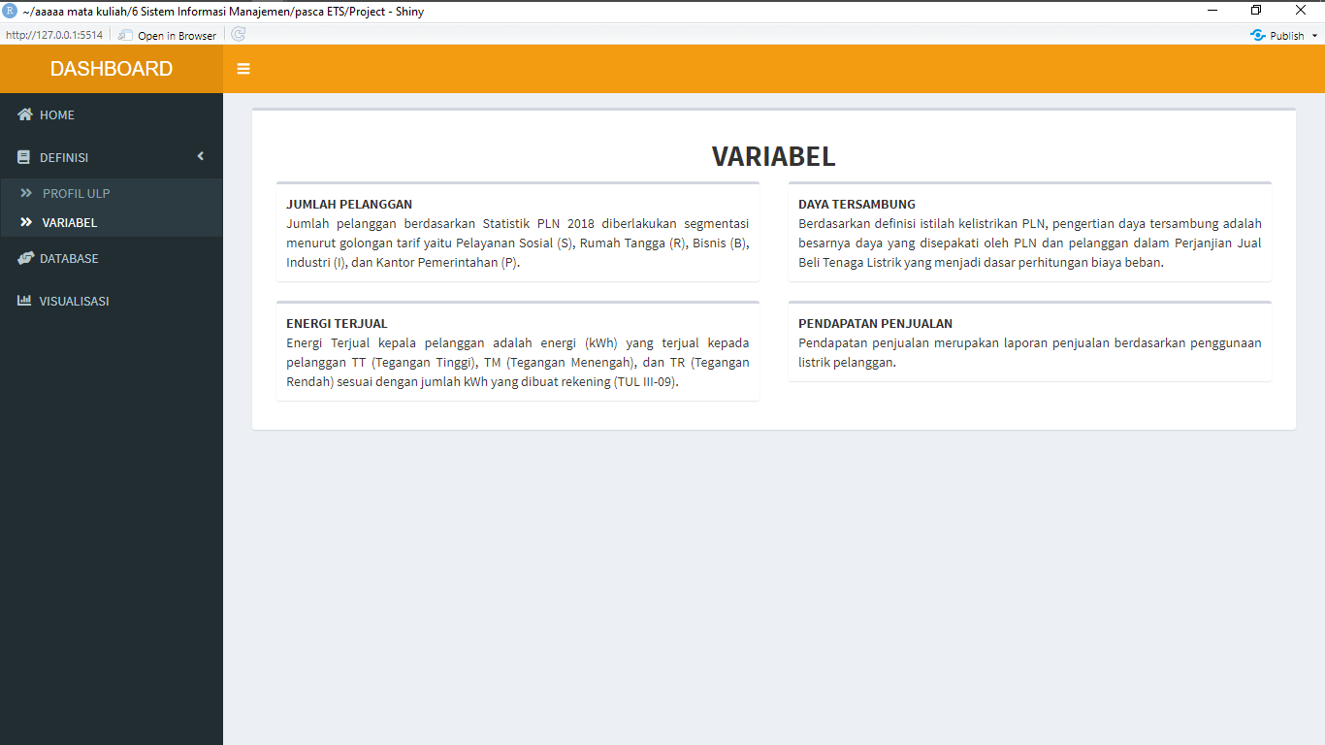
Output Dashboard
Definisi Variabel (4 variable)

Slide 13
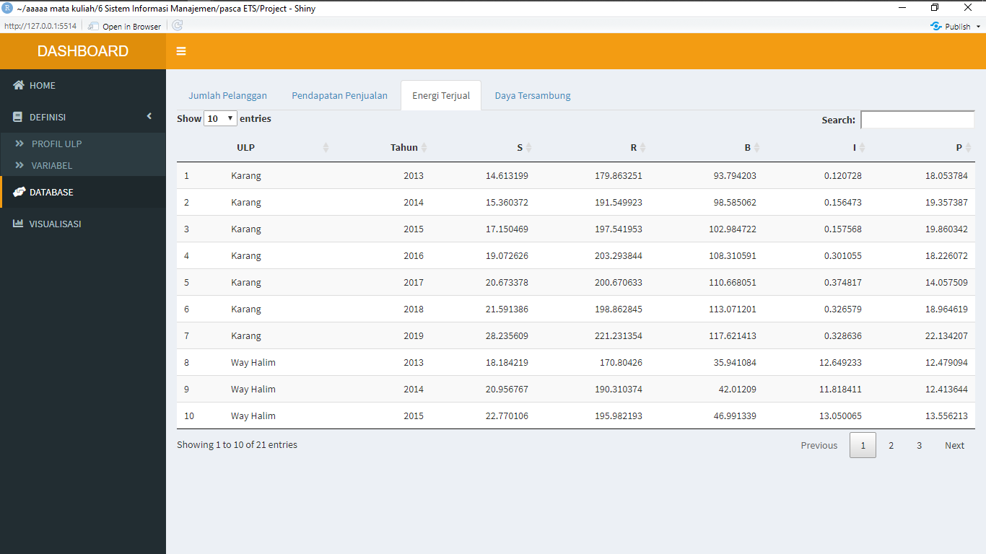
Output Dashboard
Database Variabel (4 variable, dipilih melalui Tab Panel)
Tab Panel

Slide 14
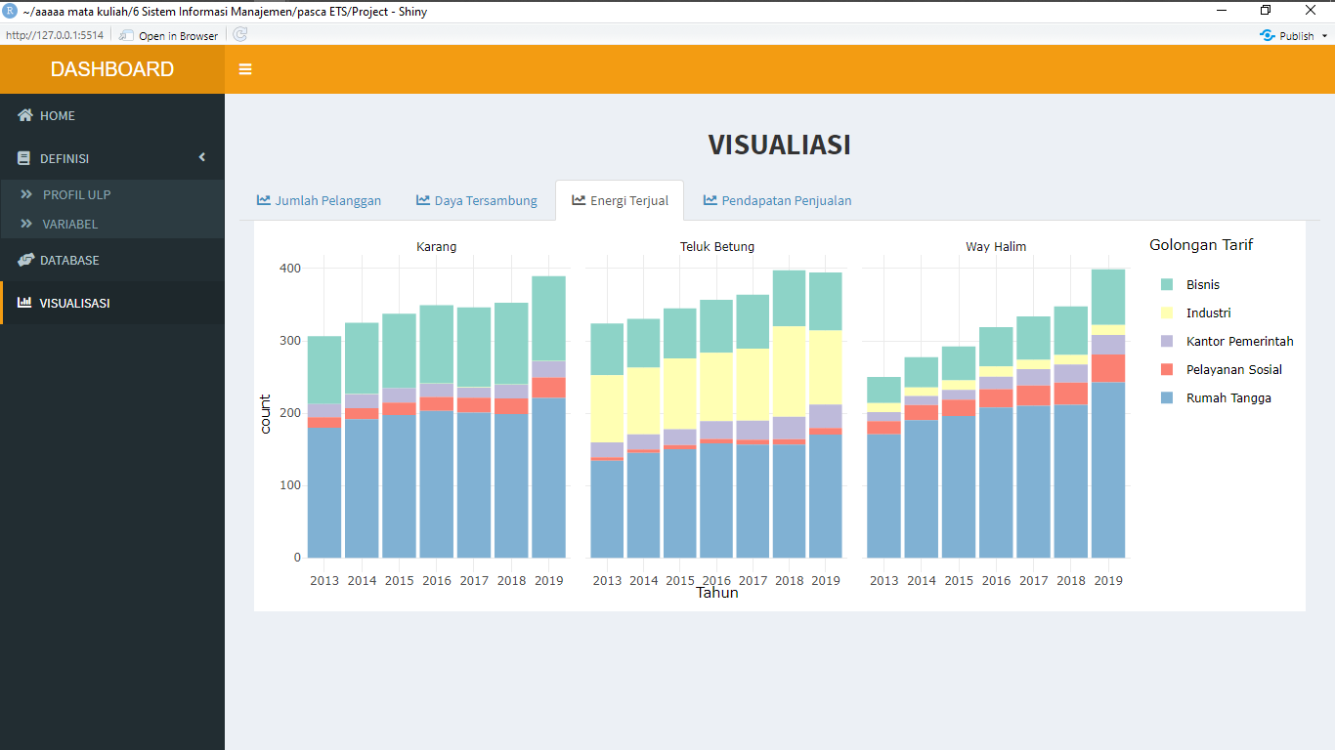
Output Dashboard
Visualisasi Variabel (4 variable, dipilih melalui Tab Panel)
Tab Panel

Slide 15
Daftar Pustaka
BPS. (2021). Hasil Sensus Penduduk 2020 di Provinsi Lampung. Bandar Lampung: Badan Pusat Statistika.
Chahaya, S. I. (2005). Pengetahuan, Sikap dan Tindakan Masyarakat Dalam Upaya Menghemat Pemakaian Energi Listrik di Perumahan Nasional (Perumnas) Helvetia Kecamatan Medan Helvetia Kota Medan. Jurnal Komunikasi Penelitian, 60-65.
Harifuddin. (2007). Estimasi Listrik Sulawesi Selatan Sampai Tahun 2017. Media Elektrik, 14-22.
PLN. (2021). COMPANY PROFILE PT PLN (PERSERO). Jakarta: PLN.

